Slide 1
25-2
These materials are by the Kongki Ka Project and are made available to you under the terms of the Creative Commons Attribution ShareAlike license 4.0.
You have permission to share and redistribute these materials in any format and to make reasonable revisions and adaptations of this translation, provided that:
• You include the above licence and source information.
• If you redistribute these materials or create derivatives, you must distribute your contributions under the same license as the original.
The Holy Bible, Berean Standard Bible, BSB is produced in cooperation with Bible Hub, Discovery Bible, OpenBible.com, and the Berean Bible Translation Committee. This text of God's Word has been dedicated to the public domain.
Tibetan text is from the The Holy Bible in Modern Literary Tibetan, New Tibetan Bible translation.
This translation is made available under the terms of the Creative Commons Attribution-NonCommercial-NoDerivatives 4.0 International license.
Notes:
Ch
25 Into Exile
1. Israel’s evil deeds -1 Kings 12:25- 13:5; 2 Kings 17:1-19 (Left Top)
2. Book of the law is found - 2 Kings 22-23:25 (Right Top)
3. Jehoiakim burns Jeremiah’s scroll - Jeremiah 36 (Right Bottom)
4. Jeremiah is thrown into the cistern - Jeremiah 38:1-13 (Left Bottom)
5. Destruction of Jerusalem/ Judah into exile - 2 Kings 24:8-16 , 25:8-21 Jeremiah
39:11-14 (Center)

Slide 2
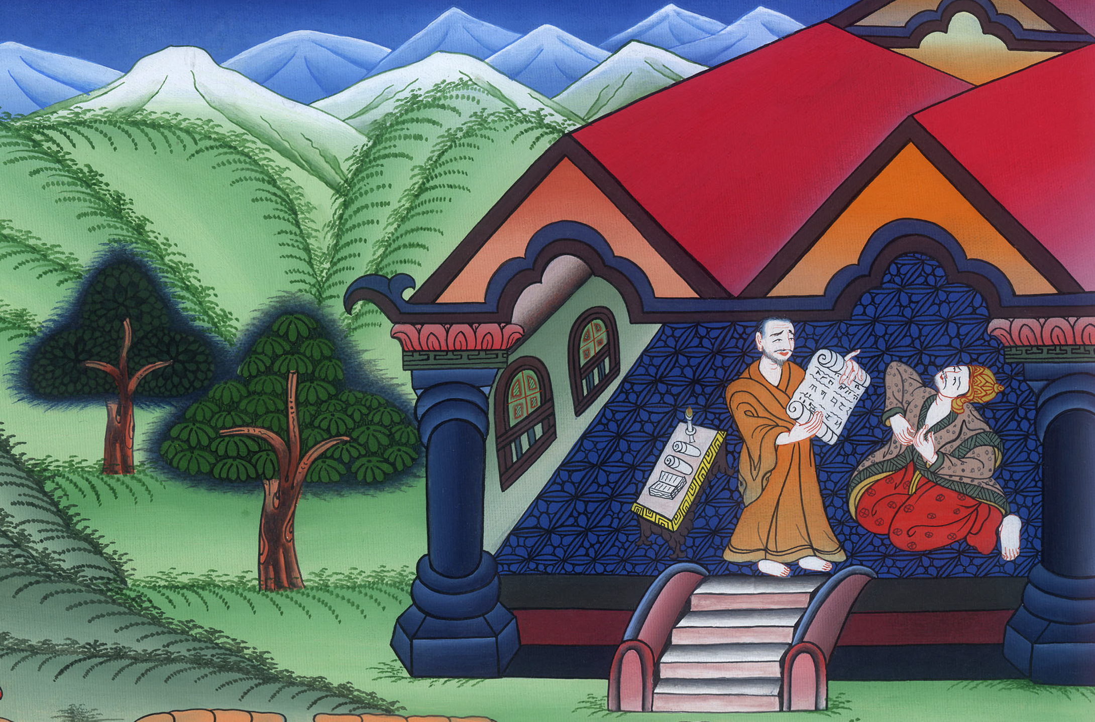
རྒྱལ་རབས་གཉིས་པ། 22,23
བཀའ་ཁྲིམས་ཀྱི་དེབ་རྙེད་པ།

Slide 3
2. Book of the law is found - 2 Kings 22-23:25 (Right Top)
རྒྱལ་རབས་གཉིས་པ། 22,23
བཀའ་ཁྲིམས་ཀྱི་དེབ་རྙེད་པ།

Slide 4
རྒྱལ་རབས་གཉིས་པ། 22,23
བཀའ་ཁྲིམས་ཀྱི་དེབ་རྙེད་པ།
This work is licensed under a Creative Commons Attribution-ShareAlike 4.0 International License

Slide 5
1Josiah was eight years old when he became king, and he reigned in Jerusalem thirty-one years…
1དེ་ཡང་ཡོ་ཤི་ཡཱ་རྒྱལ་པོར་གྱུར་དུས་སུ་ལོ་བརྒྱད་ཙམ་ཡིན་ཏེ། ཁོས་ཡེ་རུ་སཱ་ལེམ་དུ་ལོ་སོ་གཅིག་གི་རིང་ལ་རྒྱལ་སྲིད་བསྐྱངས།

Slide 6
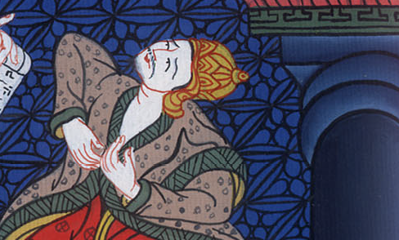
རྒྱལ་རབས་གཉིས་པ། 22:1

Slide 7
2And he did what was right in the eyes of the Lord and walked in all the ways of his father David; he did not turn aside to the right or to the left.
2ཁོས་དཀོན་མཆོག་ཡ་ཝཱེའི་སྤྱན་སྔར་ལེགས་པོ་གང་ཡིན་དེ་སྤྱད་པ་དང་། རང་གི་ཡབ་མེས་དཱ་བིད་ཀྱི་ལམ་ཐམས་ཅད་ནང་འགྲུལ་ཞིང་། གཡས་གཡོན་གང་དུའང་མ་གཟུར་ཏོ། །

Slide 8
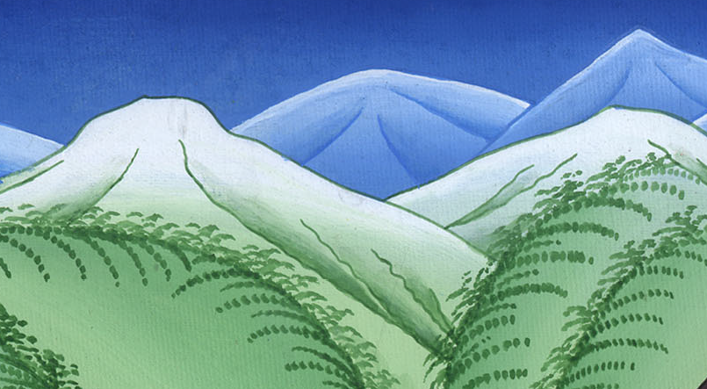
རྒྱལ་རབས་གཉིས་པ། 22:2

Slide 9
3…King Josiah sent the scribe, Shaphan son of Azaliah, the son of Meshullam, to the house of the Lord…
3དེ་ནས་རྒྱལ་པོ་ཡོ་ཤི་ཡཱས་སྲིད་བསྐྱངས་པའི་ལོ་བཅོ་བརྒྱད་པར། རྒྱལ་པོས་མཱེ་ཤུལ་ལིམ་གྱི་ཚ་བོའམ། ཨ་ཙལ་ཡཱ་ཧོའི་བུ་ཤཱ་ཕན་བྱ་བའི་དྲུང་ཡིག་དེ་དཀོན་མཆོག་ཡ་ཝཱེའི་མཆོད་ཁང་དུ་བརྫངས་ནས་དེ་ལ།

Slide 10
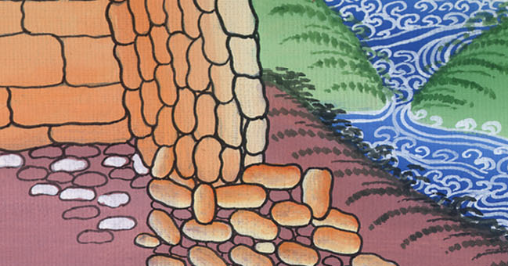
རྒྱལ་རབས་གཉིས་པ། 22:3

Slide 11
8Then Hilkiah the high priest said to Shaphan the scribe, “I have found the Book of the Law in the house of the Lord!” And he gave it to Shaphan, who read it.
8དེ་ནས་མཆོད་དཔོན་ཆེན་པོ་ཧིལ་ཀི་ཡཱས་དྲུང་ཡིག་ཤཱ་ཕན་ལ། བདག་གིས་དཀོན་མཆོག་ཡ་ཝཱེའི་མཆོད་ཁང་ལས་བཀའ་ཁྲིམས་ཀྱི་དཔེ་ཆ་འདི་རྙེད་བྱུང་ཞེས་སྨྲས་ཤིང་། ཧིལ་ཀི་ཡཱས་དཔེ་ཆ་དེ་ཤཱ་ཕན་ལ་སྤྲད་པ་དང་། ཤཱ་ཕན་གྱིས་དེ་བཀླགས་སོ། །

Slide 12
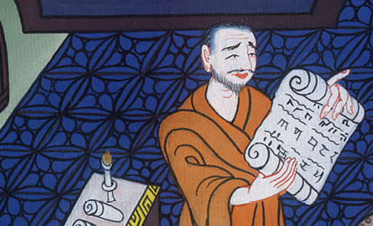
རྒྱལ་རབས་གཉིས་པ། 22:8

Slide 13
9And Shaphan the scribe went to the king and reported, “Your servants have paid out the money that was found in the temple and have put it into the hands of the workers and supervisors of the house of the Lord.”
9དེ་ནས་དྲུང་ཡིག་ཤཱ་ཕན་རྒྱལ་པོའི་དྲུང་དུ་ཡོང་ནས་ཁོ་ལ་གཏམ་རྣམས་ཕྱིར་སྨྲས་ཏེ། མཆོད་ཁང་དུ་ཡོད་པའི་དངུལ་རྣམས་ཁྱེད་ཀྱི་ཞབས་ཕྱི་ཚོས་བསྡུས་ནས་དཀོན་མཆོག་ཡ་ཝཱེའི་མཆོད་ཁང་གི་ལས་དཔོན་གྱི་ལག་ཏུ་གཏད་དོ་ཞེས་ཞུས་པ་དང་།

Slide 14
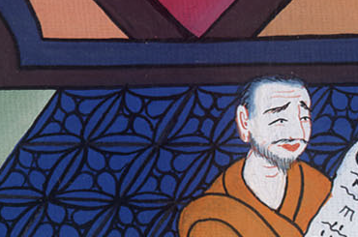
རྒྱལ་རབས་གཉིས་པ། 22:9

Slide 15
10Moreover, Shaphan the scribe told the king, “Hilkiah the priest has given me a book.” And Shaphan read it in the presence of the king.
11When the king heard the words of the Book of the Law, he tore his clothes
10དྲུང་ཡིག་ཤཱ་ཕན་གྱིས་ཡང་རྒྱལ་པོ་ལ། མཆོད་དཔོན་ཧིལ་ཀི་ཡཱས་ང་ལ་ཤོག་དྲིལ་ཞིག་གནང་བྱུང་ཞུས་ནས། ཁོས་དེ་ནི་རྒྱལ་པོའི་དྲུང་དུ་བཀླགས་སོ། །

Slide 16
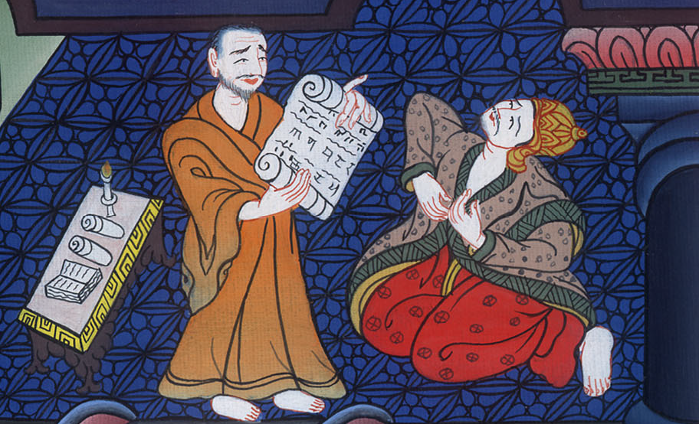
རྒྱལ་རབས་གཉིས་པ། 22:10

Slide 17
2 Kings 23:2And he went up to the house of the Lord with all the people of Judah and Jerusalem, as well as the priests and the prophets—all the people small and great—and in their hearing he read all the words of the Book of the Covenant that had been found in the house of the Lord.
2རྒྱལ་པོ་དཀོན་མཆོག་ཡ་ཝཱེའི་མཆོད་ཁང་དུ་ཡར་ཕྱིན་པ་དང་། ཁོང་དང་མཉམ་དུ་ཡ་ཧུ་དཱའི་མི་ཐམས་ཅད་དང་། ཡེ་རུ་སཱ་ལེམ་གྱི་གཞིས་སྡོད་པ་ཀུན། མཆོད་དཔོན་དང་ལུང་སྟོན་པ་རྣམས། མི་སྡེའི་མཆོག་དམན་ཐམས་ཅད་དེར་སོང་སྟེ། དཀོན་མཆོག་ཡ་ཝཱེའི་མཆོད་ཁང་དུ་རྙེད་པའི་ཞལ་ཆད་ཀྱི་མདོའི་ནང་གསུངས་པ་ཐམས་ཅད་རྒྱལ་པོས་དེ་དག་གི་རྣ་ལམ་དུ་བཀླགས་སོ། །

Slide 18
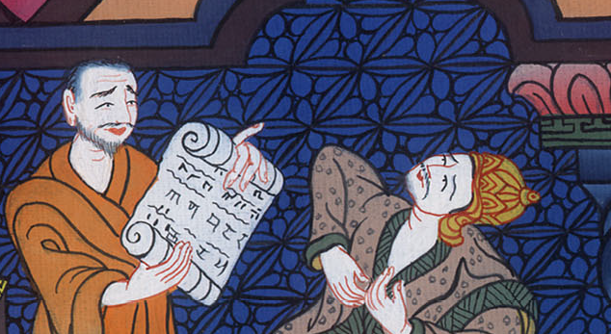
རྒྱལ་རབས་གཉིས་པ། 23:2

Slide 19
3So the king stood by the pillar and made a covenant before the Lord to follow the Lord and to keep His commandments, decrees, and statutes with all his heart and all his soul, and to carry out the words of this covenant that were written in this book. And all the people entered into the covenant.
3ཡང་རྒྱལ་པོ་ཀ་བའི་མདུན་དུ་ལངས་ནས། བློ་གཅིག་སེམས་གཅིག་གིས་དཀོན་མཆོག་ཡ་ཝཱེའི་རྗེས་སུ་འབྲང་བ་དང་། ཁོང་གི་བཀའ་རྣམས་དང་དཔང་ཡིག སྒྲིག་ཁྲིམས་རྣམས་བསྲུངས་ནས་མདོ་དེའི་ནང་དུ་བཀོད་པའི་ཞལ་ཆད་ཀྱི་གསུང་བཞིན་བསྒྲུབ་པའི་ཕྱིར་དུ། དཀོན་མཆོག་ཡ་ཝཱེའི་སྤྱན་སྔར་དམ་བཅའ་བཞག་པ་ལ། མི་ཚང་མ་ཞལ་ཆད་ལ་བརྟེན་པར་གྱུར་ཏོ། །

Slide 20
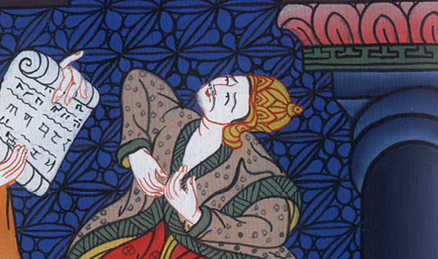
རྒྱལ་རབས་གཉིས་པ། 23:3

Slide 21
4Then the king commanded Hilkiah the high priest, the priests second in rank, and the doorkeepers to remove from the temple of the Lord all the articles made for Baal, Asherah, and all the host of heaven. And he burned them outside Jerusalem in the fields of Kidron and carried their ashes to Bethel.
5Josiah also did away with the idolatrous priests ordained by the kings of Judah to burn incense on the high places of the cities of Judah and in the places all around Jerusalem—those who had burned incense to Baal, to the sun and moon, to the constellations, and to all the host of heaven.
4དེ་ནས་རྒྱལ་པོས་མཆོད་དཔོན་ཆེན་པོ་ཧིལ་ཀི་ཡཱ་དང་། མཆོད་དཔོན་རིམ་པ་གཉིས་པ་རྣམས་དང་སྒོ་སྲུང་རྣམས་ལ། པཱ་ཨལ་དང་ཨ་ཤེ་རཱ། ནམ་མཁའི་སྐར་ཚོགས་བཅས་ཀྱི་དོན་དུ་བཟོས་པའི་ཡོ་བྱད་ཐམས་ཅད་དཀོན་མཆོག་ཡ་ཝཱེའི་མཆོད་ཁང་ནས་ཕྱི་རོལ་ཏུ་འདོན་པ་དང་། ཡེ་རུ་སཱ་ལེམ་ཕྱི་རོལ་གྱི་ཀིད་རོན་ལུང་པའི་ས་ཞིང་དུ་བསྲེག་པར་བསྒོས་ཤིང་། དེའི་ཐལ་བ་ནི་པེད་ཨེལ་དུ་བསྐྱལ་ཏོ། ། 5ཡ་ཧུ་དཱའི་རྒྱལ་པོ་རྣམས་ཀྱིས་ཡ་ཧུ་དཱའི་གྲོང་ཁྱེར་དང་ཡེ་རུ་སཱ་ལེམ་སོ་སོར་བརྩིགས་པའི་མཐོ་གླིང་རྣམས་དང་། ཡེ་རུ་སཱ་ལེམ་མཐའ་འཁོར་དུ་བསང་བཏང་ནས་སྐུ་འདྲ་བསྟེན་མཁན་གྱི་མཆོད་དཔོན་ལ་བསྐོས་པ་རྣམས་དང་། ཡང་པཱ་ཨལ་དང་། ཉི་མ་དང་། ཟླ་བ་དང་། རྒྱུ་སྐར་དང་། ནམ་མཁའི་སྐར་ཚོགས་ཐམས་ཅད་ལ་བསང་གཏོང་མཁན་རྣམས་ཀྱང་ཡོ་ཤི་ཡཱས་མེད་པར་བཟོས་སོ། །

Slide 22
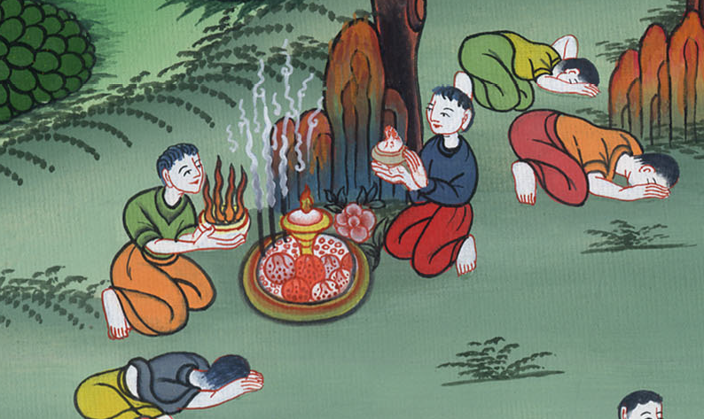
རྒྱལ་རབས་གཉིས་པ། 23:4-5

Slide 23
12He pulled down the altars that the kings of Judah had set up…
12ཡང་ཁོང་གིས་ཡ་ཧུ་དཱའི་རྒྱལ་པོ་རྣམས་ཀྱིས་ཨ་ཧ་ཟཱ་ཡི་གཟིམ་ཁང་གི་མཁར་སྟེང་དུ་བཟོས་པའི་མཆོད་ཁྲི་དང་།

Slide 24
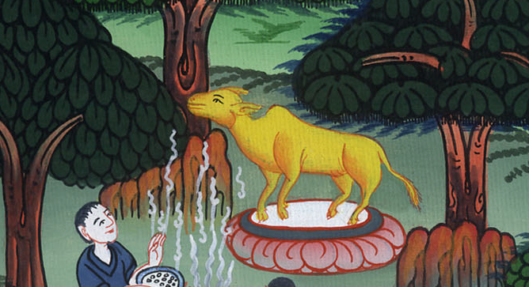
རྒྱལ་རབས་གཉིས་པ། 23:12

Slide 25
21The king commanded all the people, “Keep the Passover of the Lord your God, as it is written in this Book of the Covenant.”
21དེ་ནས་རྒྱལ་པོས་འབངས་རྣམས་ལ་བཀའ་བསྩལ་ཏེ་འདི་སྐད་དུ། ཞལ་ཆད་ཀྱི་མདོ་འདིའི་ནང་དུ་བཀོད་པ་བཞིན་དུ། ཁྱོད་ཅག་གི་དཀོན་མཆོག་ཡ་ཝཱེའི་དོན་དུ་པེ་སག་གི་དུས་ཆེན་སྲུངས་ཤིག་ཅེས་བསྒོས།

Slide 26
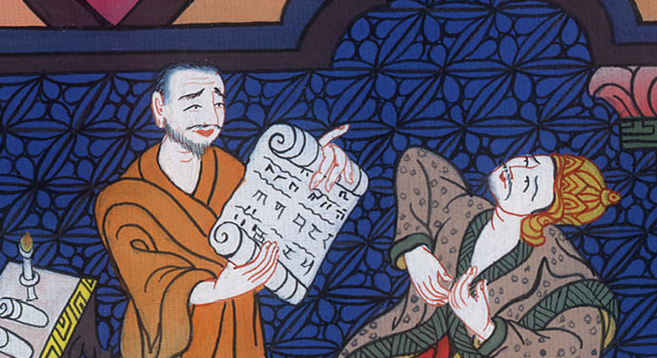
རྒྱལ་རབས་གཉིས་པ། 23:21

Slide 27
22No such Passover had been observed from the days of the judges who had governed Israel through all the days of the kings of Israel and Judah.
22ཡེས་ར་ཨེལ་གྱི་ཁྲིམས་ཐག་གཅོད་པའི་ཁྲིམས་དཔོན་རྣམས་ཀྱི་དུས་ནས་བཟུང་སྟེ། ཡེས་ར་ཨེལ་གྱི་རྒྱལ་པོ་དང་ཡ་ཧུ་དཱའི་རྒྱལ་པོ་རྣམས་ཀྱི་དུས་སྐབས་བར་དུ། འདི་འདྲའི་པེ་སག་གི་དུས་ཆེན་ཞིག་ནམ་ཡང་སྲུང་བ་མེད་དོ། །

Slide 28
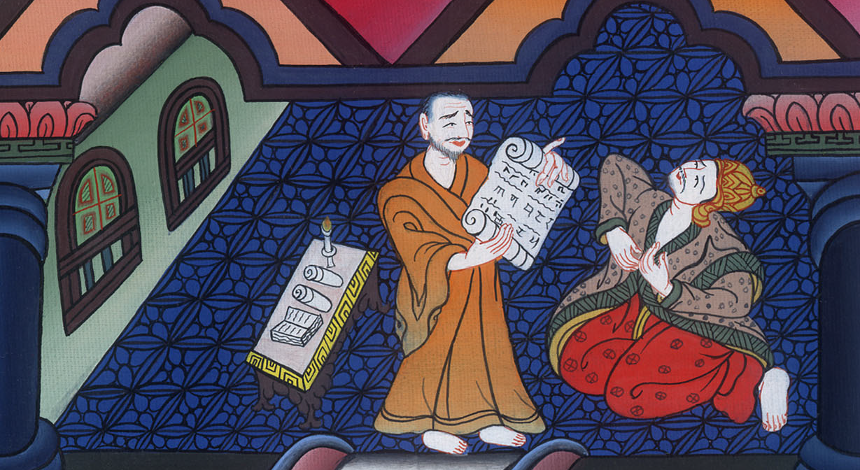
རྒྱལ་རབས་གཉིས་པ། 23:22

Slide 29
25Neither before nor after Josiah was there any king like him, who turned to the Lord with all his heart and with all his soul and with all his strength, according to all the Law of Moses.
25ཡང་ཁོང་དང་འདྲ་བར་མོ་ཤེའི་བཀའ་ཁྲིམས་ཐམས་ཅད་དང་བསྟུན་ཏེ། རང་གི་སེམས་ཧྲིལ་པོ་དང་ཡིད་ཧྲིལ་པོ། སྟོབས་ཧྲིལ་པོ་བཅས་ཀྱིས་དཀོན་མཆོག་ཡ་ཝཱེའི་ཕྱོགས་སུ་འཁོར་མཁན་གྱི་རྒྱལ་པོ་ཞིག་སྔར་མ་བྱུང་ལ། ཕྱིས་སུ་ཡང་ཁོང་ལྟ་བུ་ཞིག་མ་ཐོན་ནོ། །

Slide 30
རྒྱལ་རབས་གཉིས་པ། 23:25

